Slide 1
CI/CD Pipeline
Напредно софтверско инжењерство - Туторијал
Студент: Алекса Јовановић 2090
Ментор: проф. др Александар Милосављевић

Slide 2
Проблем
Алтернатива документацијом вођених процеса развоја софтвера
11. – 13. 2. 2001. у The Lodge at Snowbird скијалишту у планинама Wastach у Јути 17 људи доноси – Agile manifesto
DevOps - планирање, кодирање, изградња, тестирање, испорука, поставка, коришћење и надгледање софтвера
CI/CD – кључан део је аутоматизација тестирања софтвера

Slide 3
Тестирање софтвера
Троши од 40% до 70% укупног времена развоја софтвера.
Тестирање је процес извршавања програма са намером да се пронађу грешке.
По моделу водопада налази се након имплементације, а пре испоруке.
Код агилних модела тестирање се завршава у истој итерацији с програмирањем.

Slide 4
Аутоматизација тестирања софтвера
Мануелно
Открива већину грешака
Људи боље посматрају и суде од алата
Није могуће све аутоматизовати
Аутоматизовано
Уштеда трошкова
Брже се долази до повратних информација
Раније откривање грешака

Slide 5

Континуирана интеграција - Jenkins
DevOps пракса развоја софтвера где програмери редовно спајају своје промене кода у централно складиште, након чега се покрећу аутоматизоване изградње и тестови.
Предности су побољшана продуктивност програмера, бржи проналазак и адресирање грешке и бржа испорука ажурирања.

Slide 6

Контејнеризација - Docker
Контејнеризација је процес постављања софтвера који повезује код апликације са свим датотекама и библиотекама које су јој потребне за покретање на било којој инфраструктури.
Предности су преносивост, скалабилност, отпорност на грешке и агилност.

Slide 7

Kubernetes
Познат као K8s, је систем отвореног кода за аутоматизацију испоруке, скалирања и управљања контејнерским апликацијама.
Главне карактеристике су аутоматска поставка и враћање верзије, откривање сервиса и балансирање оптерећења, оркестрација складиштења, самоопоравак, управљање лозинкама и конфигурацијом, аутоматско паковање контејнера, извршавање batch -ева, хоризонтално скалирање, IPv4/IPv6 дупли стек и дизајниран за проширивост.

Slide 8

Јединични тестови - NUnit
Процес у којем тестирате најмању функционалну јединицу кода.
Предности су ефикасно откривање грешака и документација.

Slide 9

End-to-end тестови - Playwright
Начин да се осигура да се апликације понашају како се очекује и да се ток података одржава за све врсте корисничких задатака и процеса.
Предности су побољшање корисничког искуства, смањење ризика од појаве грешака у производњи и откривање проблема са перформансама.

Slide 10
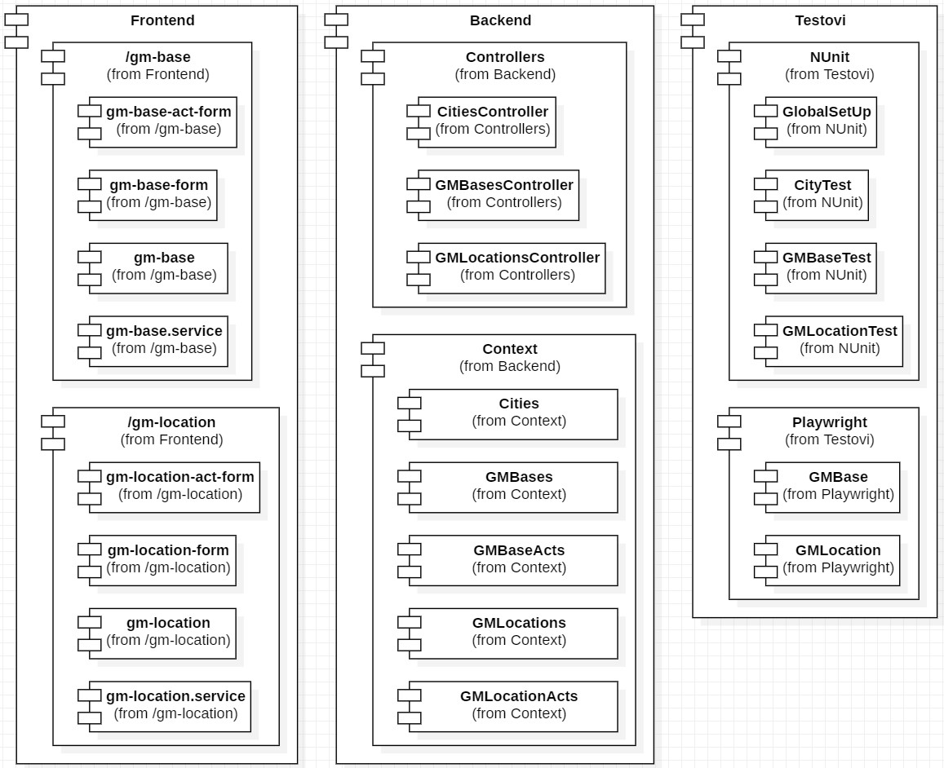
Архитектура апликације

Slide 11
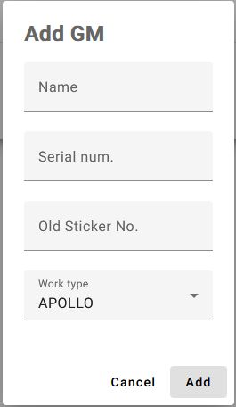
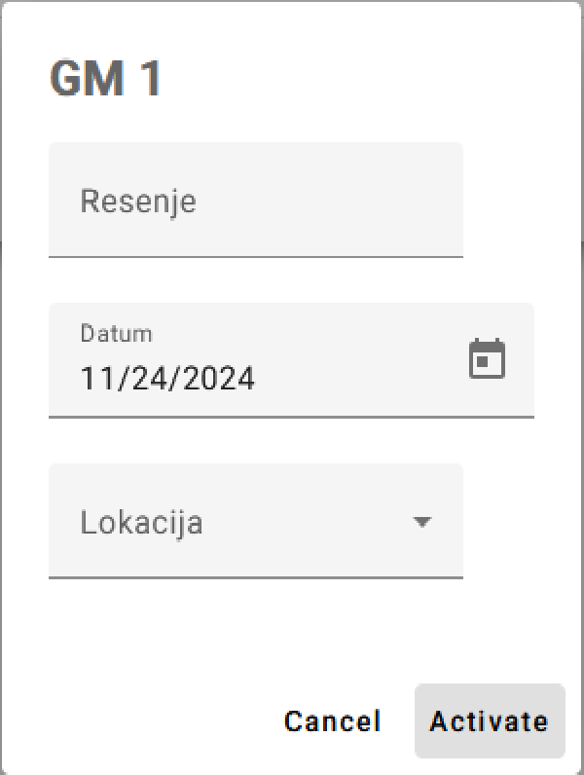
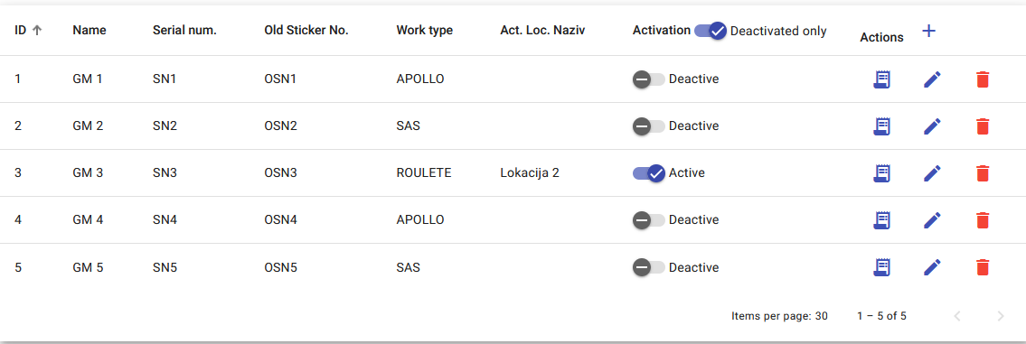
GMBase

Slide 12
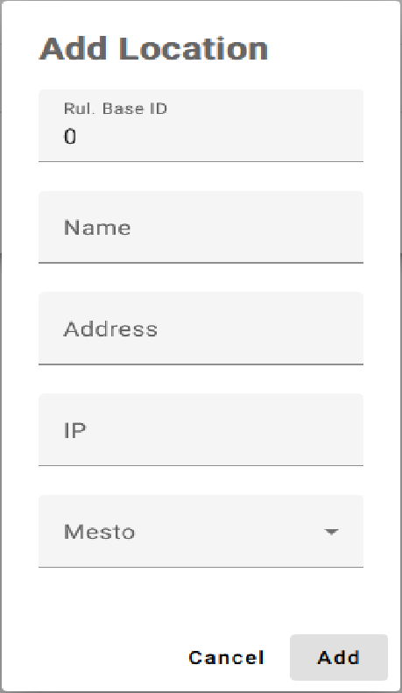
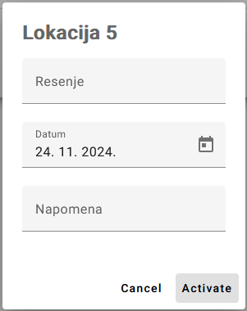
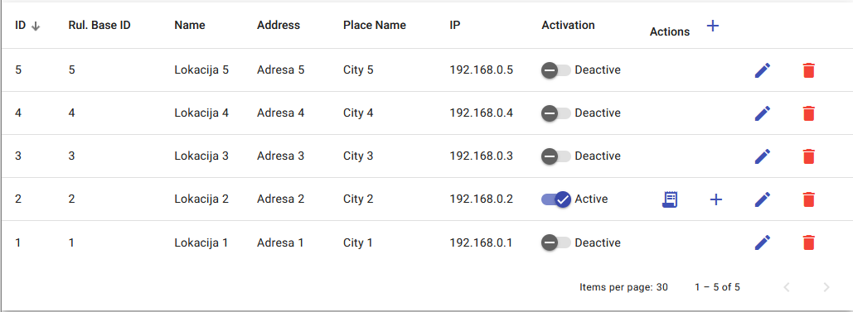
GMLocation

Slide 13
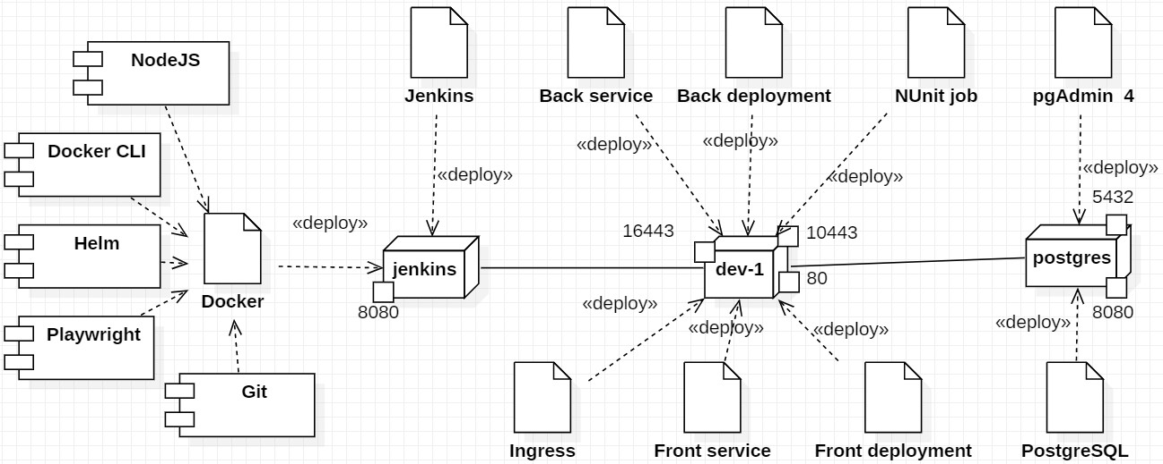
Поставка апликације

Slide 14
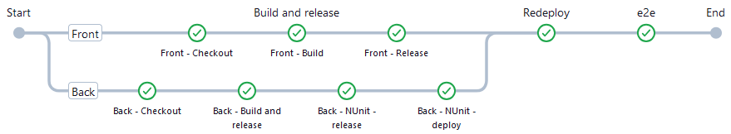
Аутоматизација испоруке и извршења тестова

Slide 15
Закључак
Имеплементација:
  Апликације
  Тестова
  CI/CD процеса.
Потенцијална унапређења:
  Оптимизација изградњи
  Увођење додатних врста тестирања и статичке провере кода
  Тестирање самог CI/CD процеса

Slide 16
ХВАЛА НА ПАЖЊИ!!!

